Slide 1
INTRODUCCIÓN IA
INGENIERIA DE SISTEMAS
UNIVERSIDAD PRIVADA DE ORURO

Slide 2
INTRODUCCIÓN-1
Ser humano=Homo sapiens(hombre sabio)
Durante años: Se trata de entender como pensamos
IA: Va mucho más allá, se esfuerza en construir entidades inteligentes

Slide 3
INTRODUCCIÓN-2
IA: 1956, convención de Darmouth(College Darmouth)
IA abarca varios subcampos
  General: Aprendizaje, percepción
  Especifica: Ajedrez, demostración de teoremas, diagnostico de enfermedades
IA: Sintetiza y automatiza tareas intelectuales: Campo genuinamente universal

Slide 4
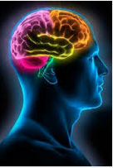
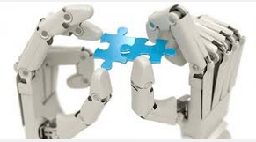
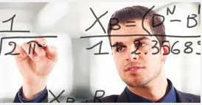
¿QUE ES LA IA?
Dos definiciones de Inteligencia
  I: Proceso Mental
    «Es la capacidad de un ser vivo o de una máquina de ordenar informaciones externas, observaciones, experiencias, descubrir interrelaciones, valorarlas con la información para abstraer de esta forma cosas y poderlas ligar entre si» Alexander Sport
  I:Conducta
    «La superación de situaciones nuevas mediante un comportamiento orientado a la solución del problema» Meyers

Slide 5
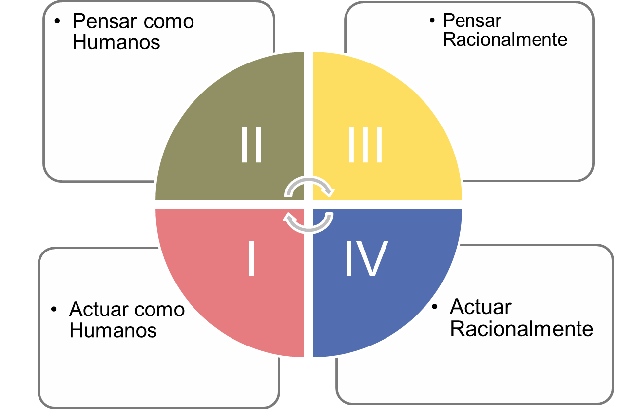
DEFINICION-ENFOQUES

Slide 6
4 ENFOQUES-PROCESO MENTAL
SISTEMAS QUE PIENSAN COMO HUMANOS
SISTEMAS QUE PIENSAN RACIONALMENTE
“El nuevo y excitante esfuerzo de hacer que las computadoras piensen…máquinas con mente, en el más amplio sentido literal”
Haugeland, 1985
“El estudio de las facultades mentales, mediante el uso de modelos mentales”
Charniak y McDermott,1985
“El estudio de los cálculos que hacen posible percibir, razonar y actuar”
Winston, 1992

Slide 7
4 ENFOQUES, CONDUCTA
SISTEMAS QUE ACTÚAN COMO HUMANOS
SISTEMAS QUE ACTÚAN RACIONALMENTE
“El estudio de cómo lograr que las computadoras realicen tareas que, por el momento, los humanos hacen mejor”
Rich y Knight,1991
“La inteligencia computacional es el estudio de diseño de agentes inteligentes”
Poole, et al,1998
“IA…está relacionada con conductas inteligentes en artefactos”
Nilsson, 1998

Slide 8
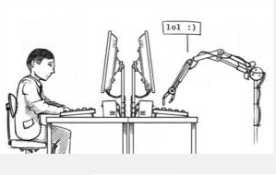
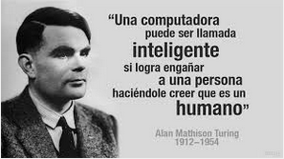
ACTUAR COMO HUMANOS
Prueba o test de Turing

Slide 9
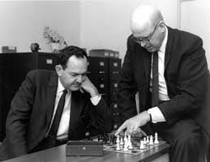
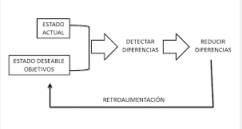
PENSAR COMO HUMANOS
Solver General Problem, Newell & Simon

Slide 10
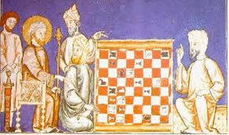
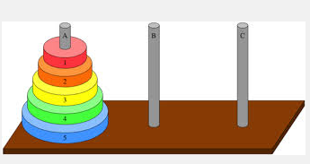
PENSAR RACIONALMENTE
Leyes del Pensamiento- LOGICA

Slide 11
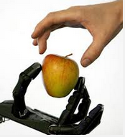
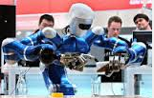
ACTUAR RACIONALMENTE
Agente

Slide 12
FUNDAMENTOS DE IA
Filosofia
  Algoritmo-Socrates- Decidir cuando una acción es pía
  Aristoteles(384-322 a.c.)- silogismos
  Lull(1315d.)-Razonamiento por medios artificiales
  Shickard(1592-1635)-Calculadora mecanica
  Pascal(1623-1662)-Pascalina
  Descartes(1596-1650)-Dualismo-Cuerpo y alma
  Liebnitz(1646-1716)-Materialismo
  Bacon(1561-1626)-Empirismo, “Nada existe en la mente que no haya pasado por los sentidos”

Slide 13
FUNDAMENTOS DE IA
Filosofia-continuación
  Hume(1711-1776)-Inducción-asociaciones repetidas
  Russell(1872-1970)-Positivismo lógico
  Hempel(1905-1997)- Teoria de la confirmación- conocimiento a través de la experiencia

Slide 14
FUNDAMENTOS DE IA
Matematica
  Aljuarismin- Escuela de Bagdad Siglo IX
  Boole(1815-1864)-Lógica simbólica
  Frege(1848-1925)-Logica de primer orden
  Tarsqui(1902-1983)-Interpretación
  Hilbert(1862-1943)-Problema de decision-Entscheidungsproblem
  Gödel-Teorema de incompletitud
  Turing- Decidibilidad
  Cook- Problema intratable, Teoria de completez NP

Slide 15
FUNDAMENTOS DE IA
  Matematica- Continuación
  Cardano-Probabilidades
  Bayes-Probabilidad condicional
  Von Neumman – Teoría de decisiones

Slide 16
FUNDAMENTOS IA
Ciencias de la computación
Máquinas de tejer
Máquina de Babbage
ENIAC
EDVAC
COLOSUS
Mini-Computadoras (MainFrames)

Slide 17
FUNDAMENTOS IA
Psicología
Helmhotz
Watson-Conductismo
Cognoscitivismo

Slide 18
FUNDAMENTOS IA
Lingüística
Skinner-Comportamiento verbal
Chomsky- Estructuras sintacticas
Varios niveles- Morfologico,sintactico, semantico, pragmatico
Neurociencia
Broca-Dificultad de habla
Golgi-Coloracion de neuronas
Berger- Encefalograma
Ogawa:Resonancia magnetica

Slide 19
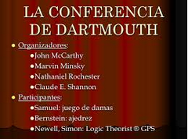
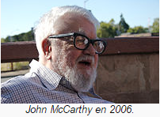
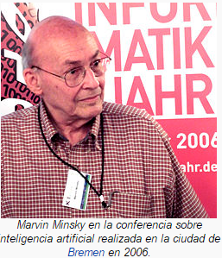

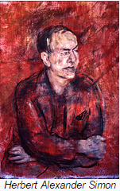
HISTORIA DE IA
Comienzo(1943-1956)
  McCulloch,Pitt- Red neuronal Artificial
  Shannon,Turing- Ajedrez
  Minsky,Edmonds(Princeton)-Primera computadora de red neuronal
  Conferencia de Dartmouth- McCarthy,Shannon, Rochester, More,Samuel, Solomonoff, Selfridge,Newell y Simon(Programa TL Teórico Lógico)- INTELIGENCIA ARTIFICIAL

Slide 20
HISTORIA DE IA
Epoca optimista(1952-1969)
Simon, Newell-SGP(Solucionador General de Problemas)
Samuel- Damas- Aprendizaje
McCarthy: LISP, Tiempo compartido, Programa de sentido comun
Robinson-Resolución
Micromundos- Ej. Bloques: Minsky, Huffman-visión, Waltz-visión, Winston-aprendizaje
Widrow-Adalina
Rossenblatt-Perceptrón

Slide 21
HISTORIA DE IA
Dificultades(1966-1974)
Simon-Predicciones-Computadora campeona de ajedrez
ELIZA- Traducción- Ruso a Ingles: La carne es débil pero la mente es fuerte(La carne está podrida el vodka es bueno)
Intratabilidad
Friedberg-Algoritmos genéticos
Minsky-Libro: Limitaciones de estructuras básicas- PERCEPTRON-XOR

Slide 22
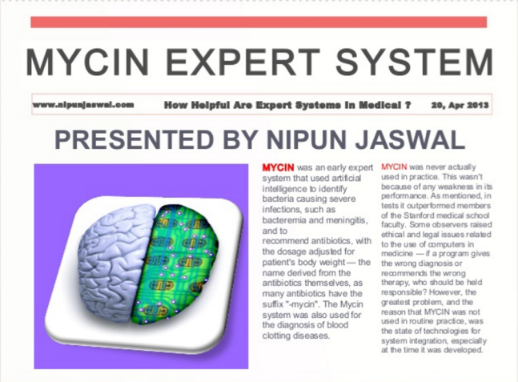
HISTORIA DE IA
Conocimiento(1969-1979)
Búsqueda de propósito general-DENDRAL
Sistemas expertos-MYCIN
Sistemas de Diagnóstico
Razonamiento Probabilista-PROSPECTOR
Lenguaje natural-conocimiento del mundo
LUNAR- Programa de lenguaje natural, respuestas sobre la luna
Marcos de Minsky

Slide 23
HISTORIA DE IA
Una industria
  Proyecto de Quinta Generación-Japon- PROLOG
  Vuelve el financiamiento
  Se consolidan empresas
    No alcanzan los resultados esperados
  Estaciones de trabajo optimizadas con LISP
  De regreso a las redes neuronales-Aprendizaje de backpropagation

Slide 24
HISTORIA DE IA
Nuestro tiempo
  Regreso a las redes neuronales
    Conexionista/Logicista=> No separados(Integración)
  Una ciencia
    Reconocimiento del habla=> Modelos de Markov Ocultos
  Sistemas inteligentes
    Agentes
    Sistemas multiagente
    Agente total
    De vuelta a los origenes
  Volver a las principios: teoría de control, cibernética

Slide 25
¿QUÉ CAMINO YA SE HA HECHO?
Nuestros mejores sistemas tienen la inteligencia de una rana.
¿Cuántas ranas están usando su inteligencia para el control de un reactor nuclear?

Slide 26
¿QUÉ CAMINO YA SE HA HECHO?
Planificación Autonoma: Programa NASA agente remoto(Genera planes)
Schwuttke ⇒ Marvel (sistema experto que monitorea naves espaciales)
Zue ⇒ Pegasus (programa que reconoce la fonética de diversos clientes para reservas de viajes)
Prover B=>Programas que resuelven crucigramas
Pomerleau (conducción autónoma de vehículos robóticos con red neural)
ALVINN=>Dirigir una furgoneta por 2895 millas
Heckerman (sistema experto médico que resulta mejor que el mismo experto)
King (sistema de control de tráfico con video)
Deep Blue=> Derrota a un campeón de Ajedrez. Kasparov(3.5 a 2.5)
Planificación Logistica=>Guerra del golfo- DART- Transporte
* Proyecto de Actividad del Cerebro Humano BRAIN (Rafael Yuste)

Slide 27
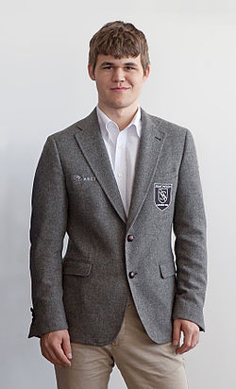

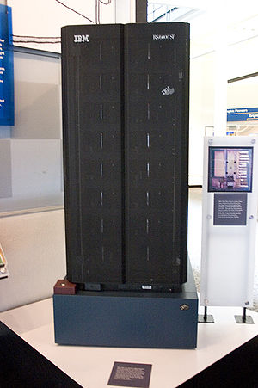
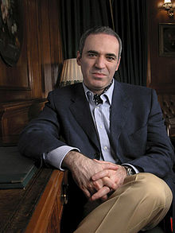
DEEP BLUE
Magnus Carlsen
2851
2872

Slide 28
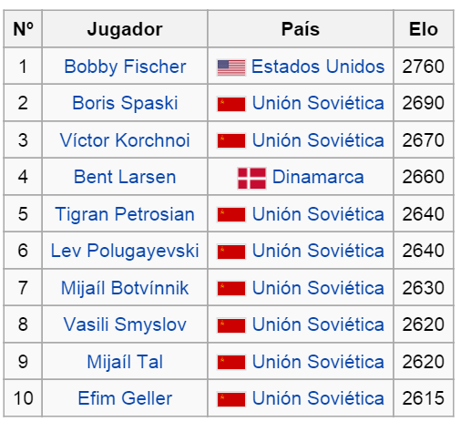
DEEP BLUE

Slide 29
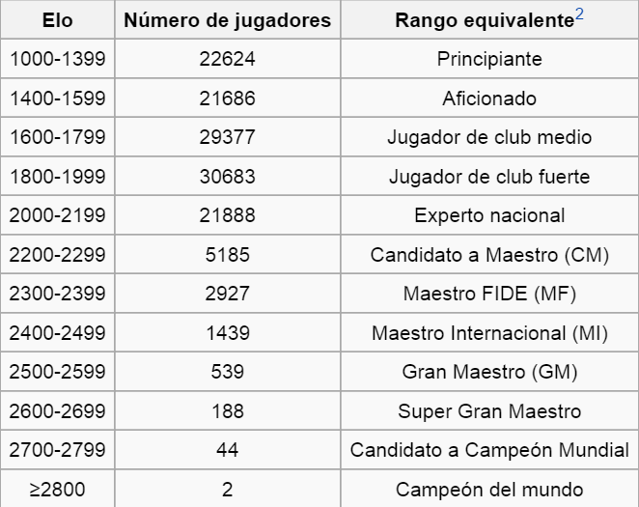
DEEP BLUE

Slide 30
AREAS DE IA
Planificación de tareas
Tratamiento del Lenguaje Natural
Razonamiento Automático
Robótica
Visión por computador
Sistemas Basados en el Conocimiento
Reconocimiento de Patrones
Aprendizaje Automático
Agentes autónomos

Slide 31

IA DÉBIL VERSUS FUERTE
IA débil ⇒ cree en máquinas que algun día podrán actuar como si fuesen inteligentes.
IA fuerte ⇒ cree en máquinas que algun día, actuando inteligentemente, pasarán a tener mentes realmente concientes.

Slide 32

¿QUÉ ES LA INTELIGENCIA?
LA SALA CHINA

Slide 33

¿QUÉ ES LA INTELIGENCIA?
LA SALA CHINA
?

Slide 34
PROTESIS CEREBRAL
Se asume que la neurocirugía avanza notablemente.
Tiene el equivalente artificial de una neurona
Mejor, puede remplazarlo en el cerebro

